Slide 1
28 Segmente
1 Uhr

Slide 2
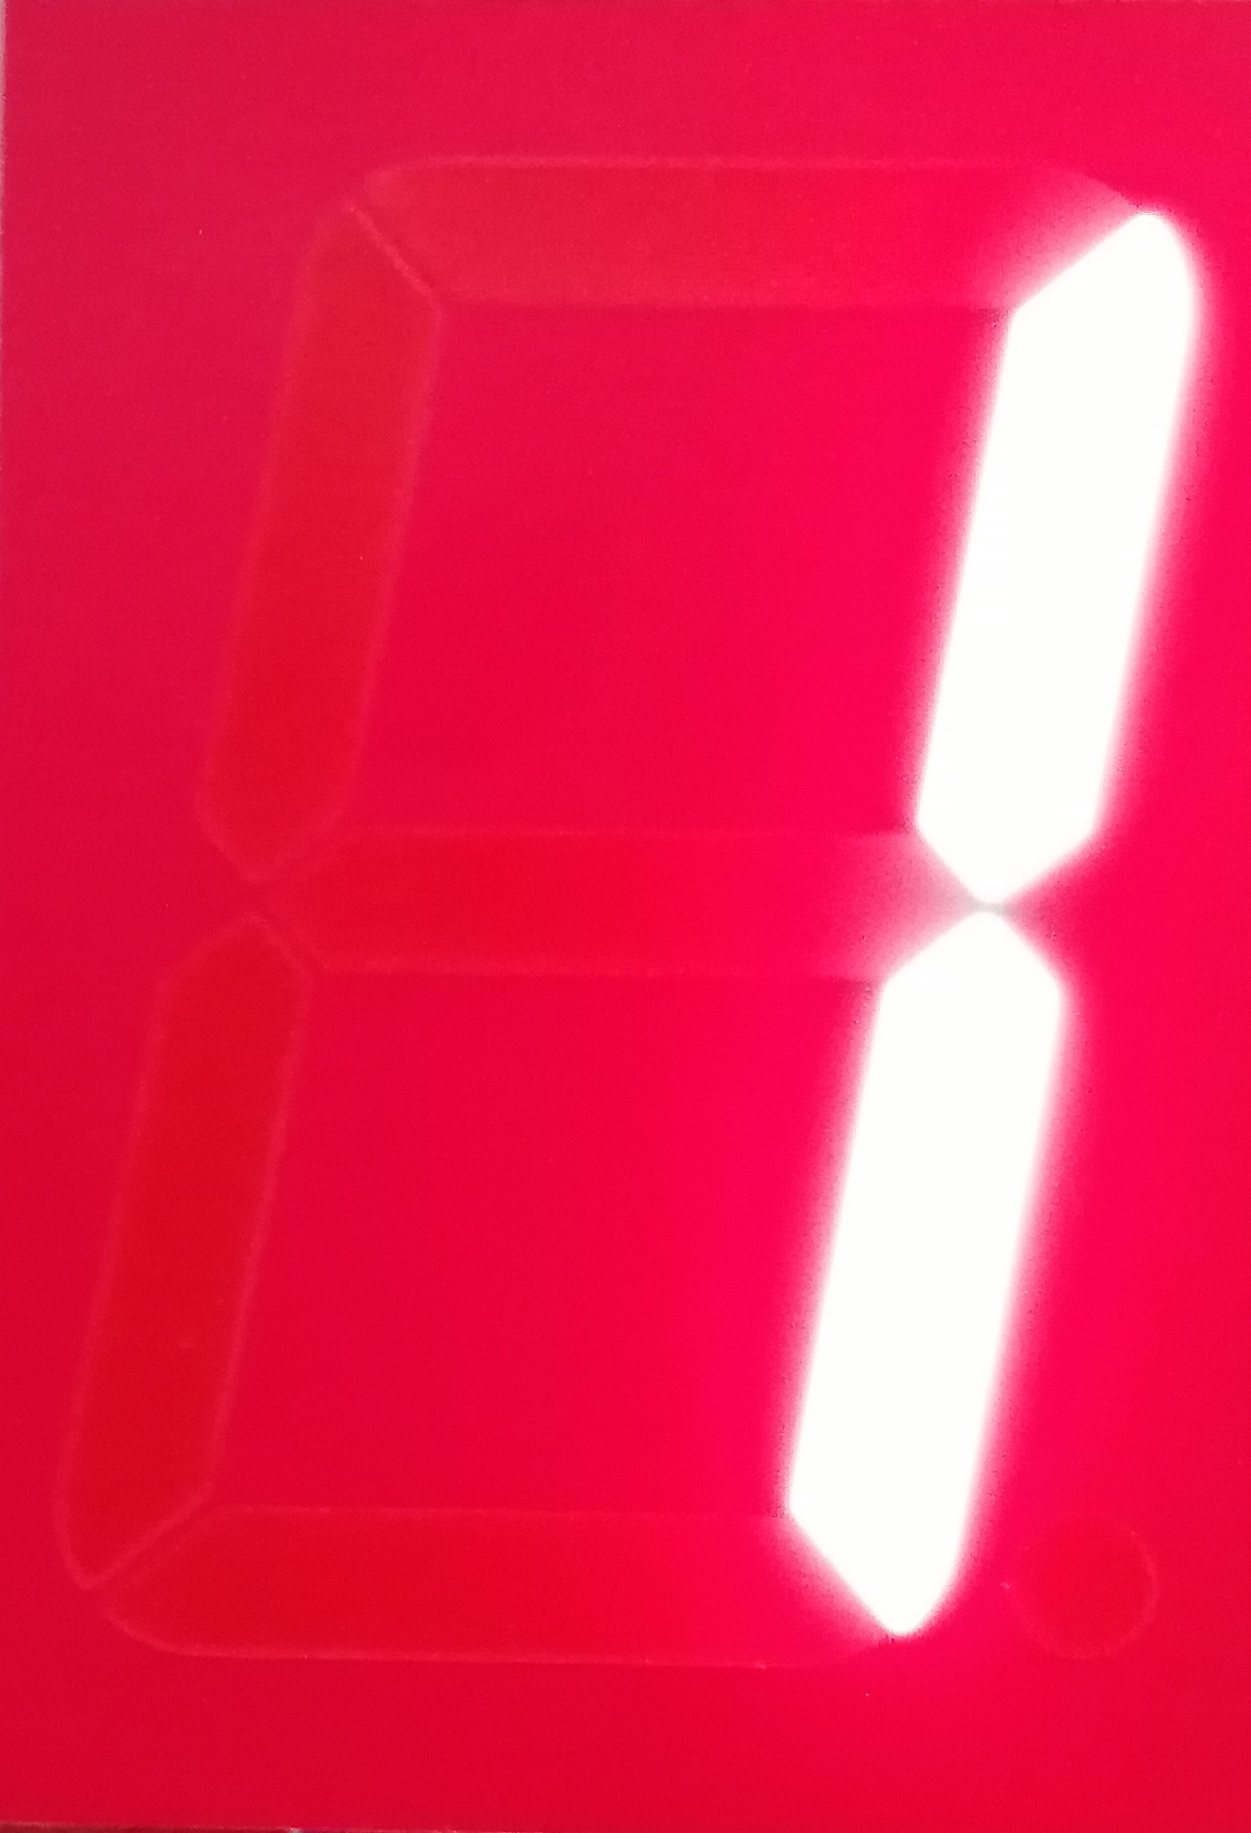
Segmentierung
Planungsphase
Bauteile und Werkzeuge
Schaltplan
Programmierung
Live Vorführung
Quellen

Slide 3

Planung
Lastenheft
Pflichtenheft
Uwe braucht ne Uhr
Diese soll aus 7 Segmentanzeigen bestehen
Und über einen Arduino laufen
Wir sollen keine Bauteile dafür einkaufen
Wir Planen einen Schaltkreis und bauen diesen nach.
Die Anzeigen werde über eine 9V Batterie versorgt.
Die Logik wird über den 5V Ausgang des Microcontrollers versorgt.
Die Uhrzeit wird eingestellt und von einem Microcontroller aktualisiert.
Programmierung des Microcontrollers unter Verwendung der Arduino IDE
Das Anzeige Format ist hhmm

Slide 4
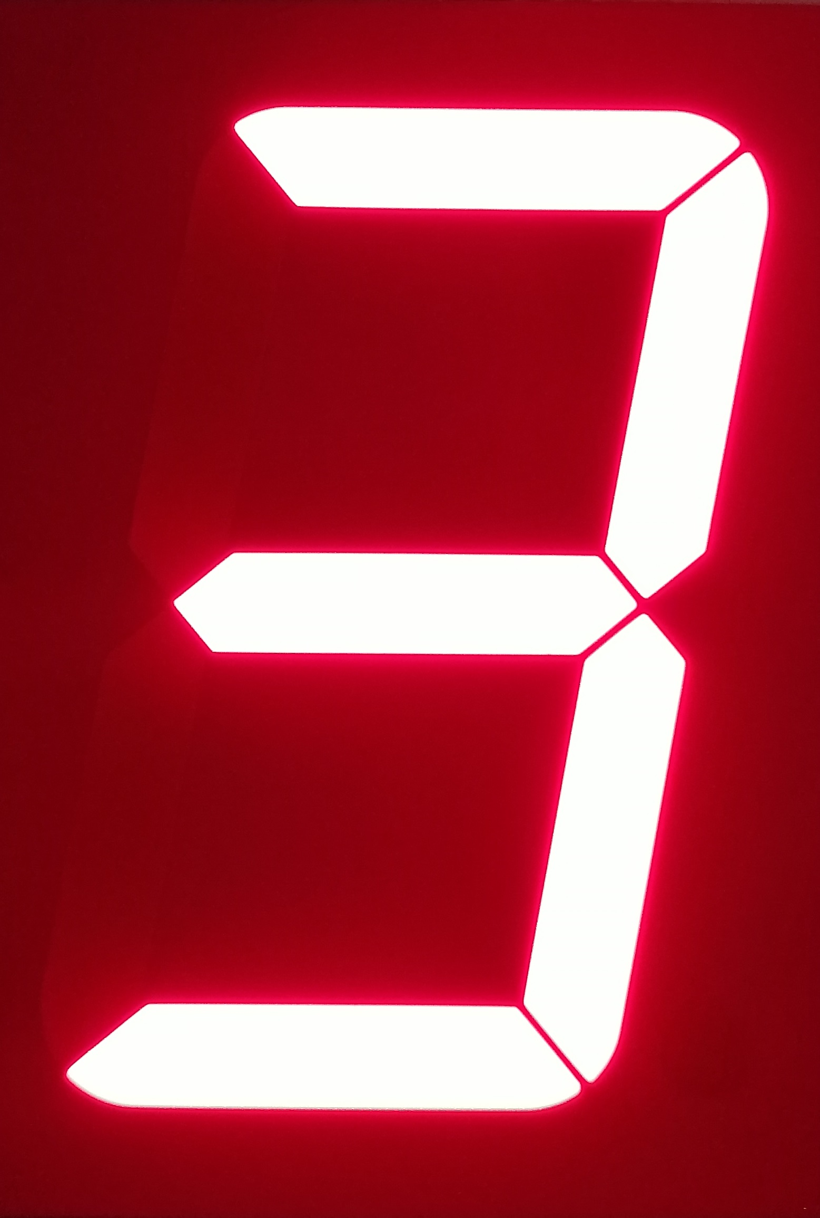
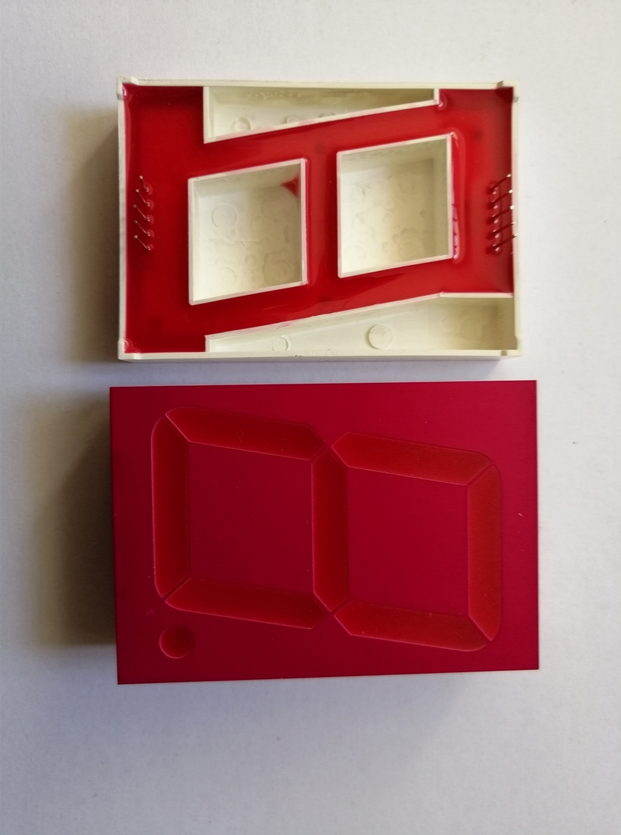
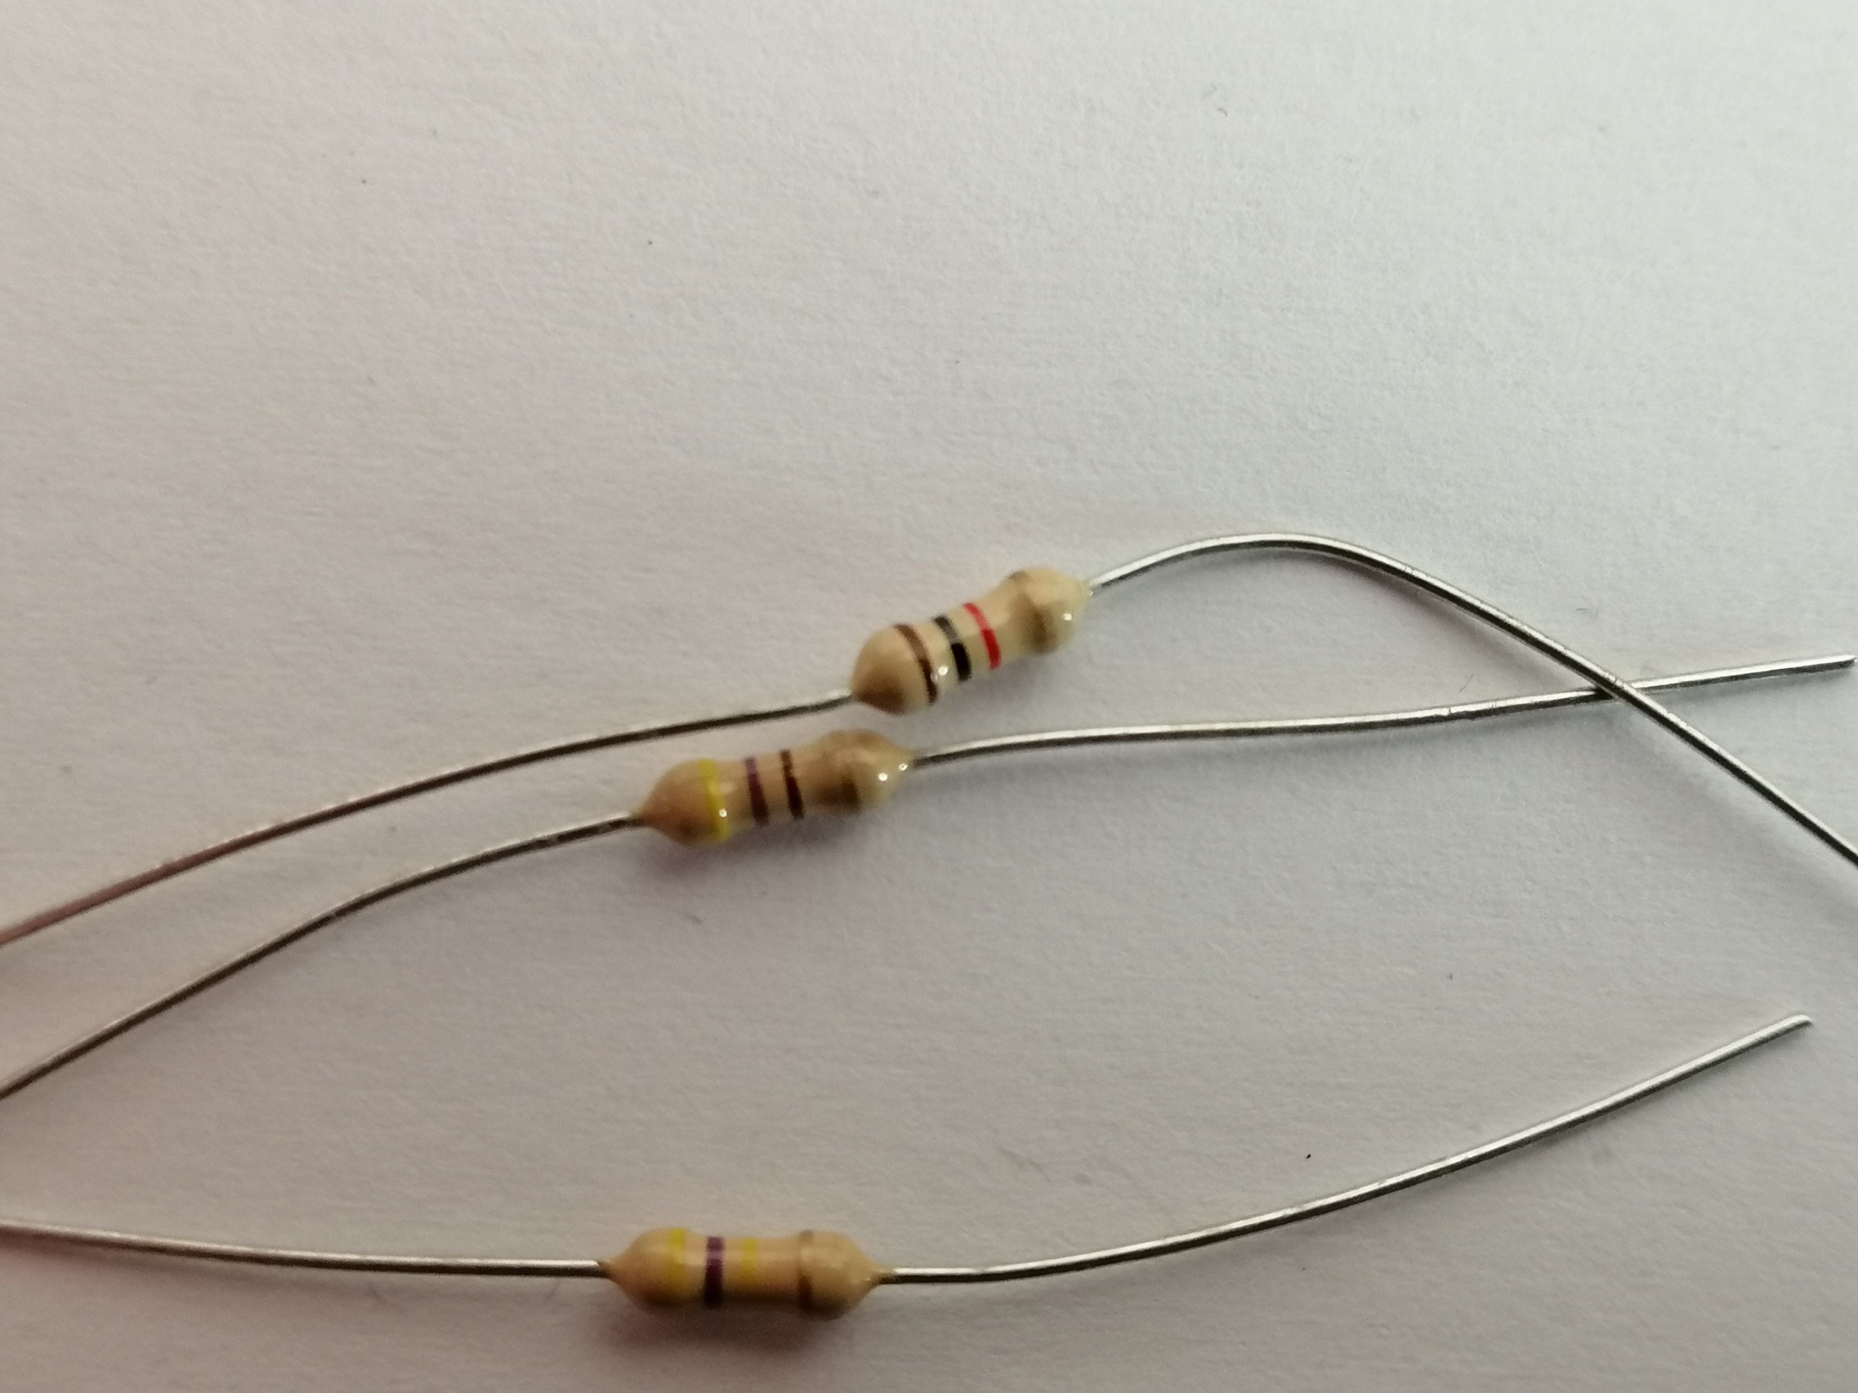
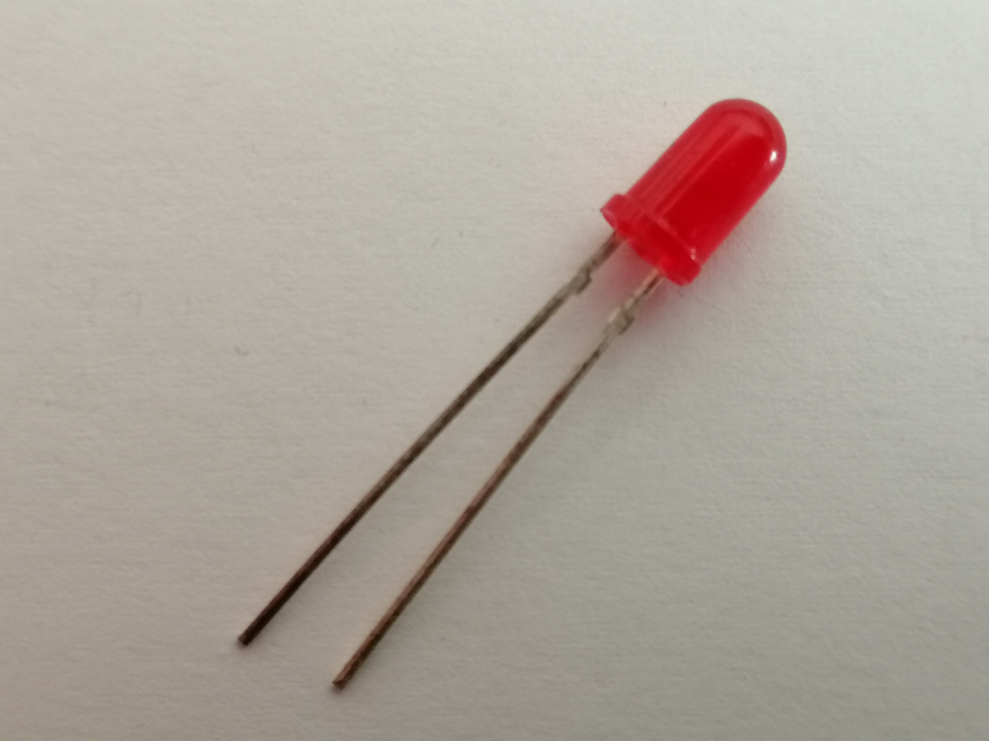
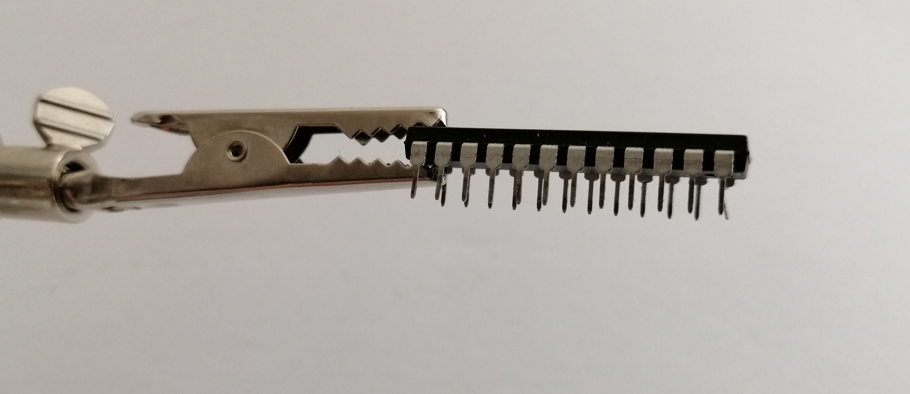
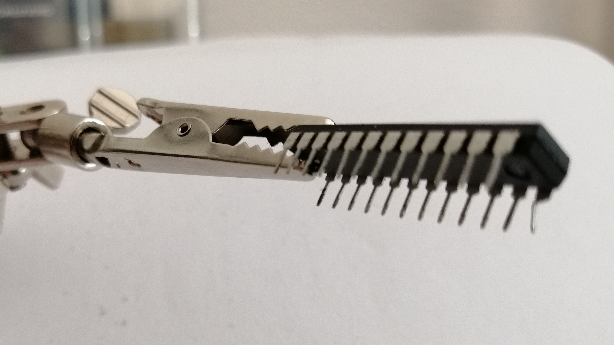
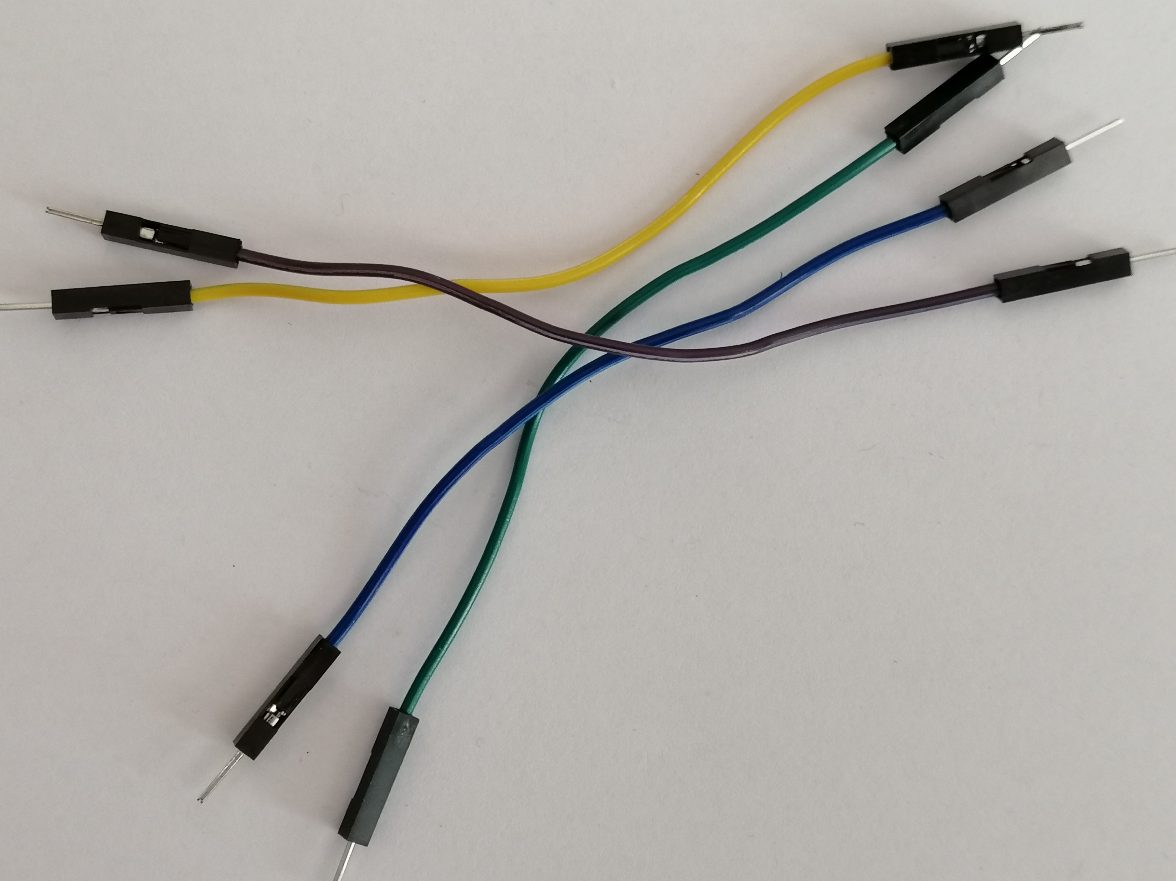
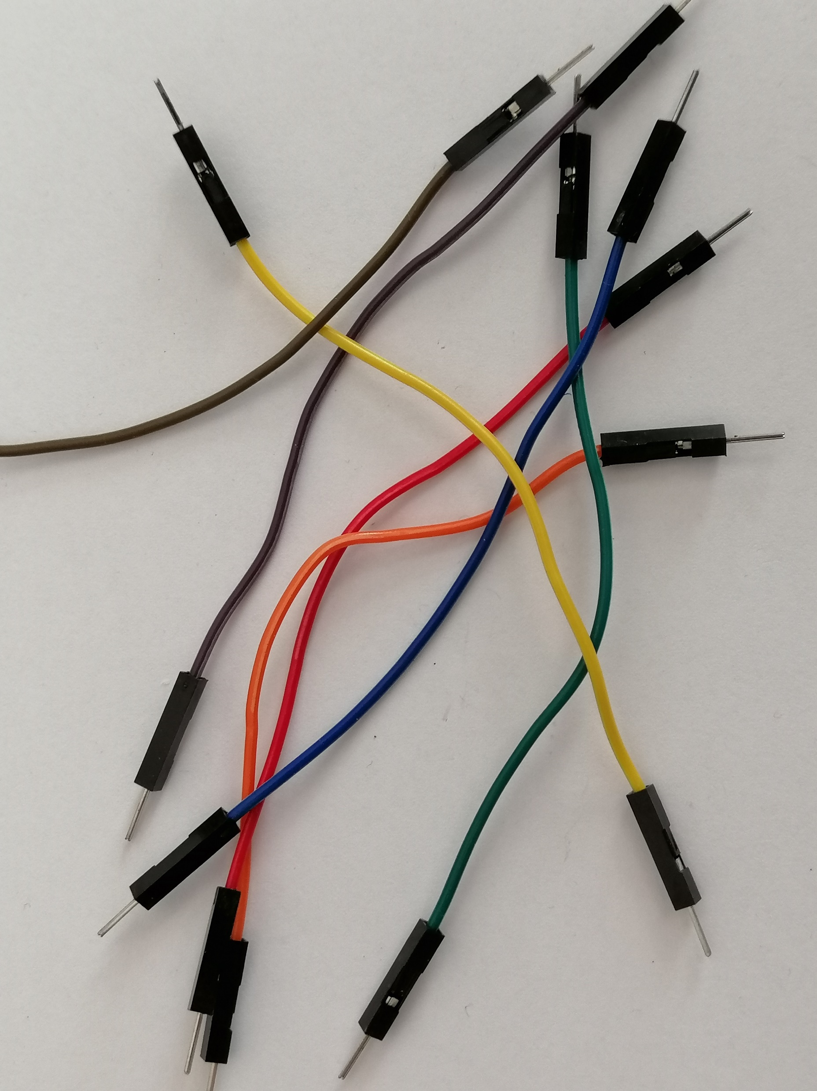
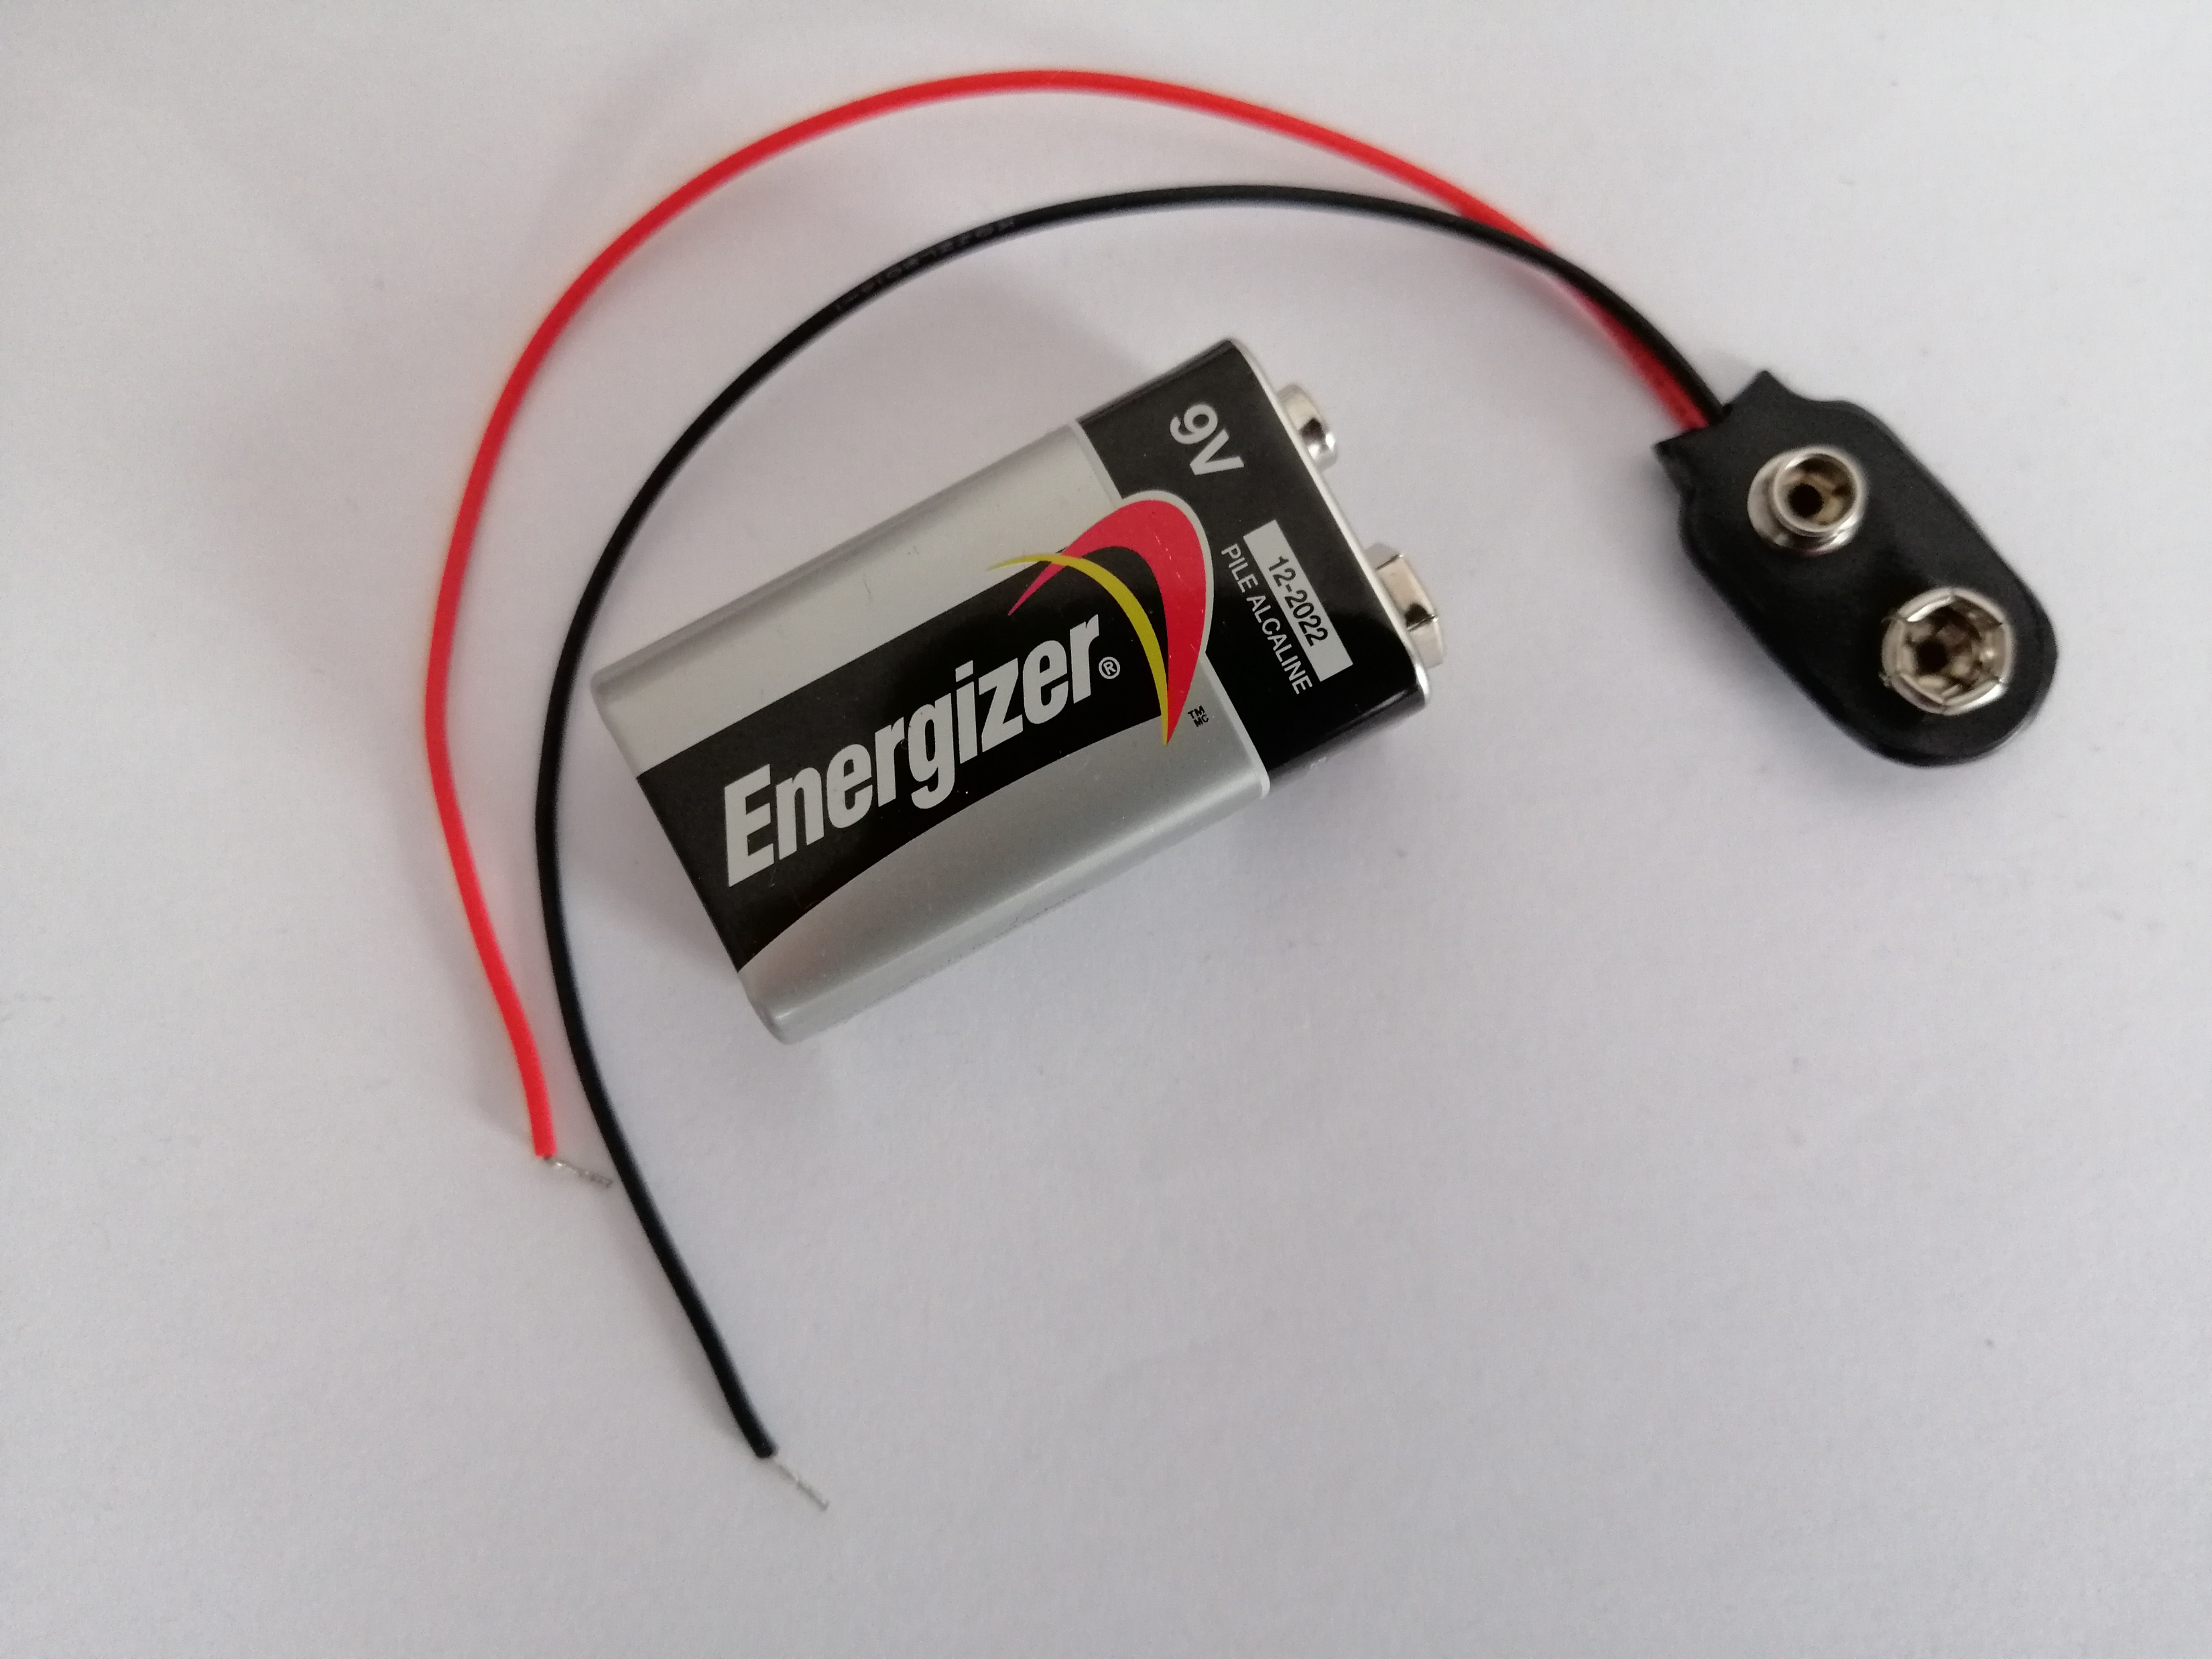
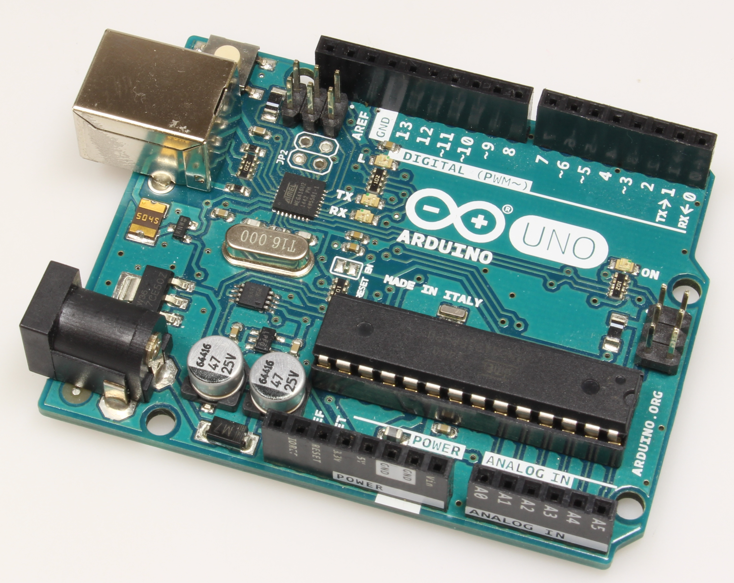
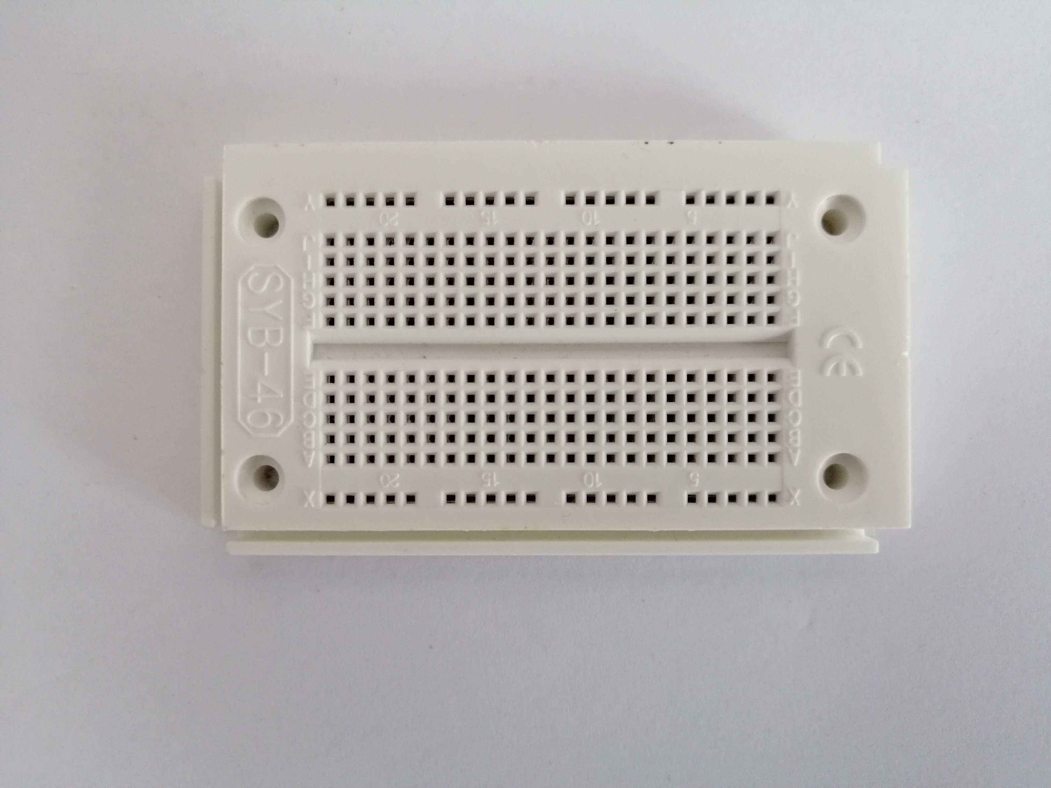
Bauteile und Werkzeuge
4 x 7 Segmentanzeige
4 x Widerstand
LED
Batch-Kabel
Noch mehr Batch-Kabel
9V Batterie
Platinen
Arduino Uno
LED-Treiber mit Shiftregister
Arduino IDE
KiCAD

Slide 5
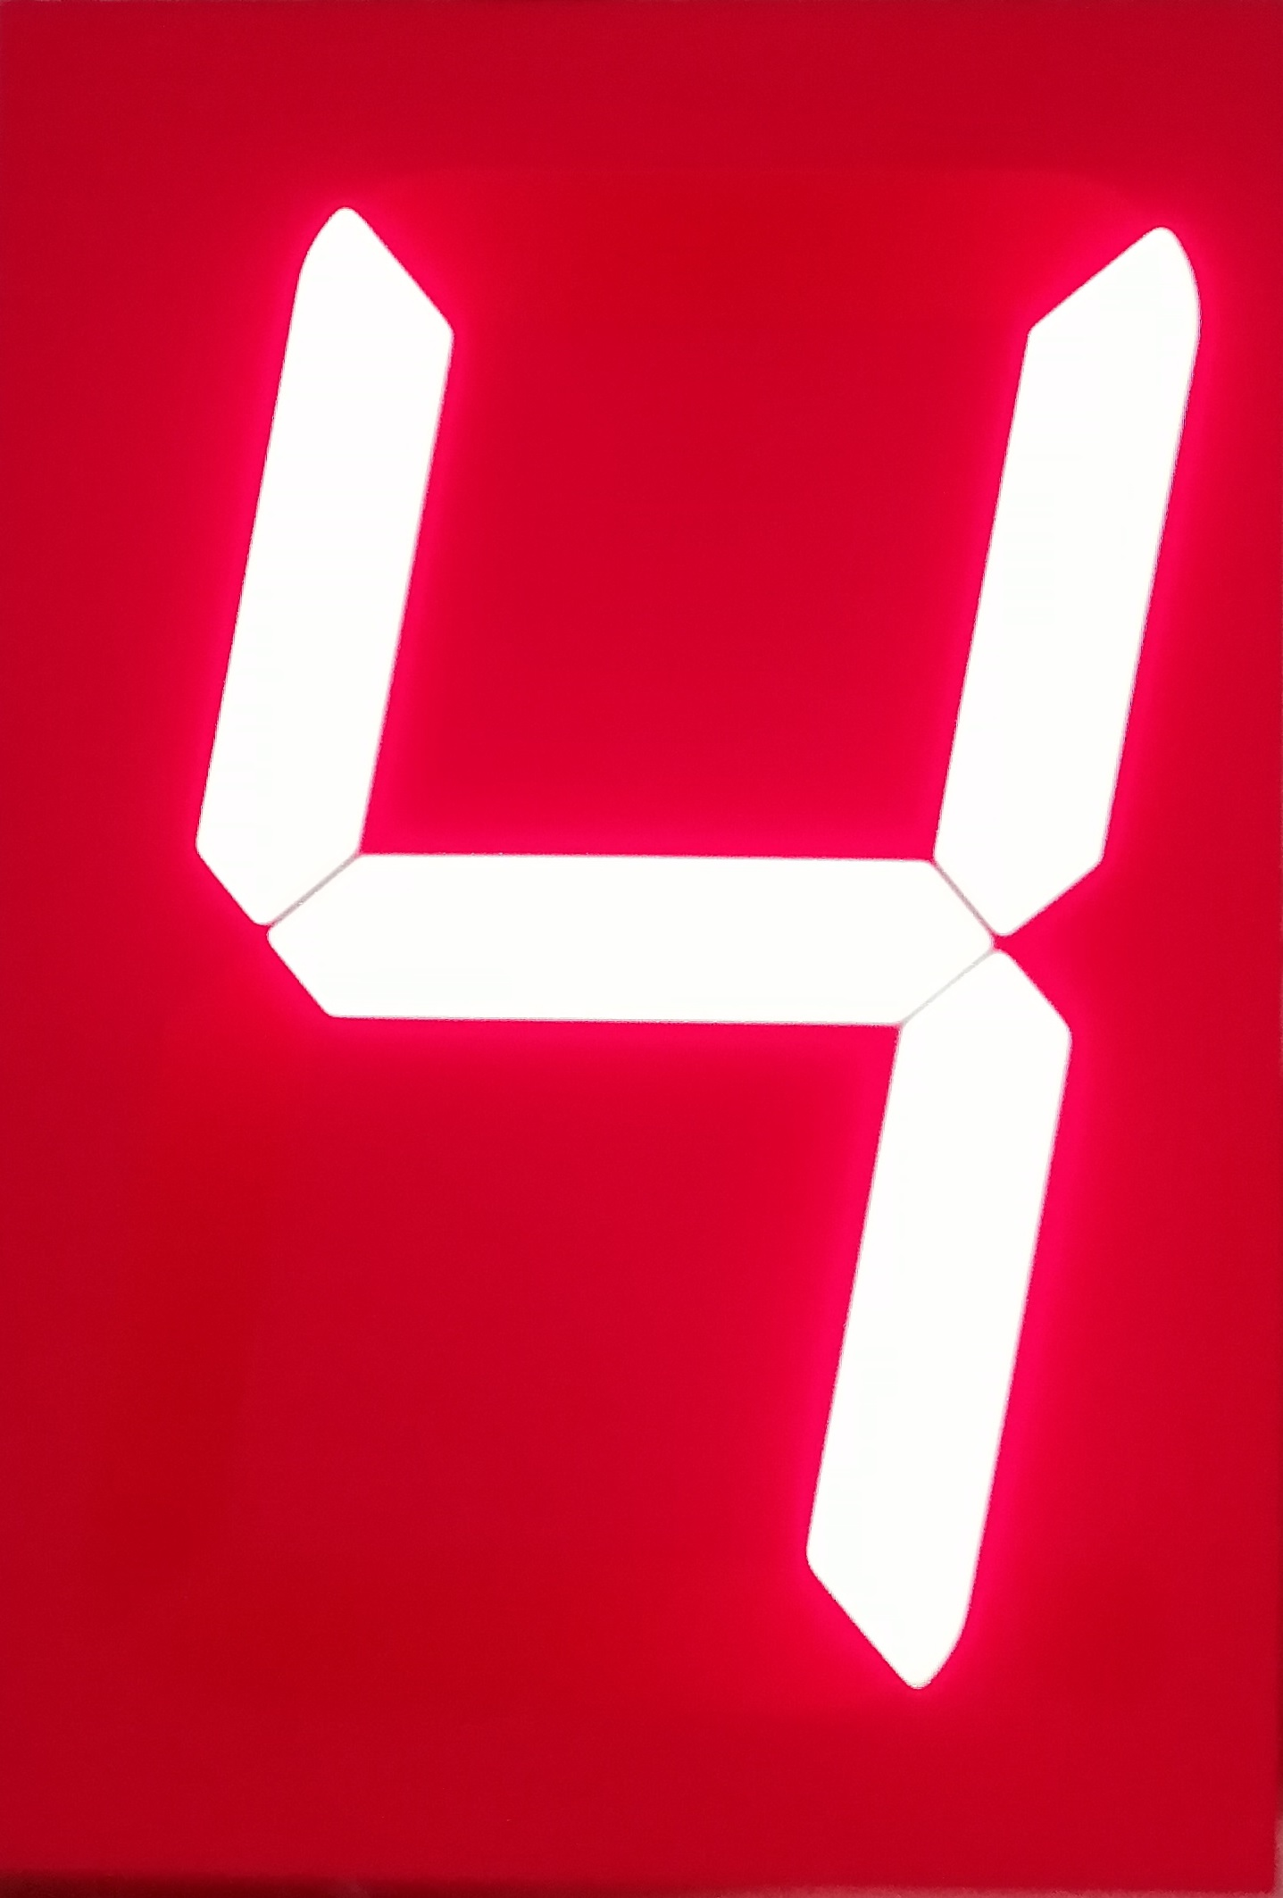
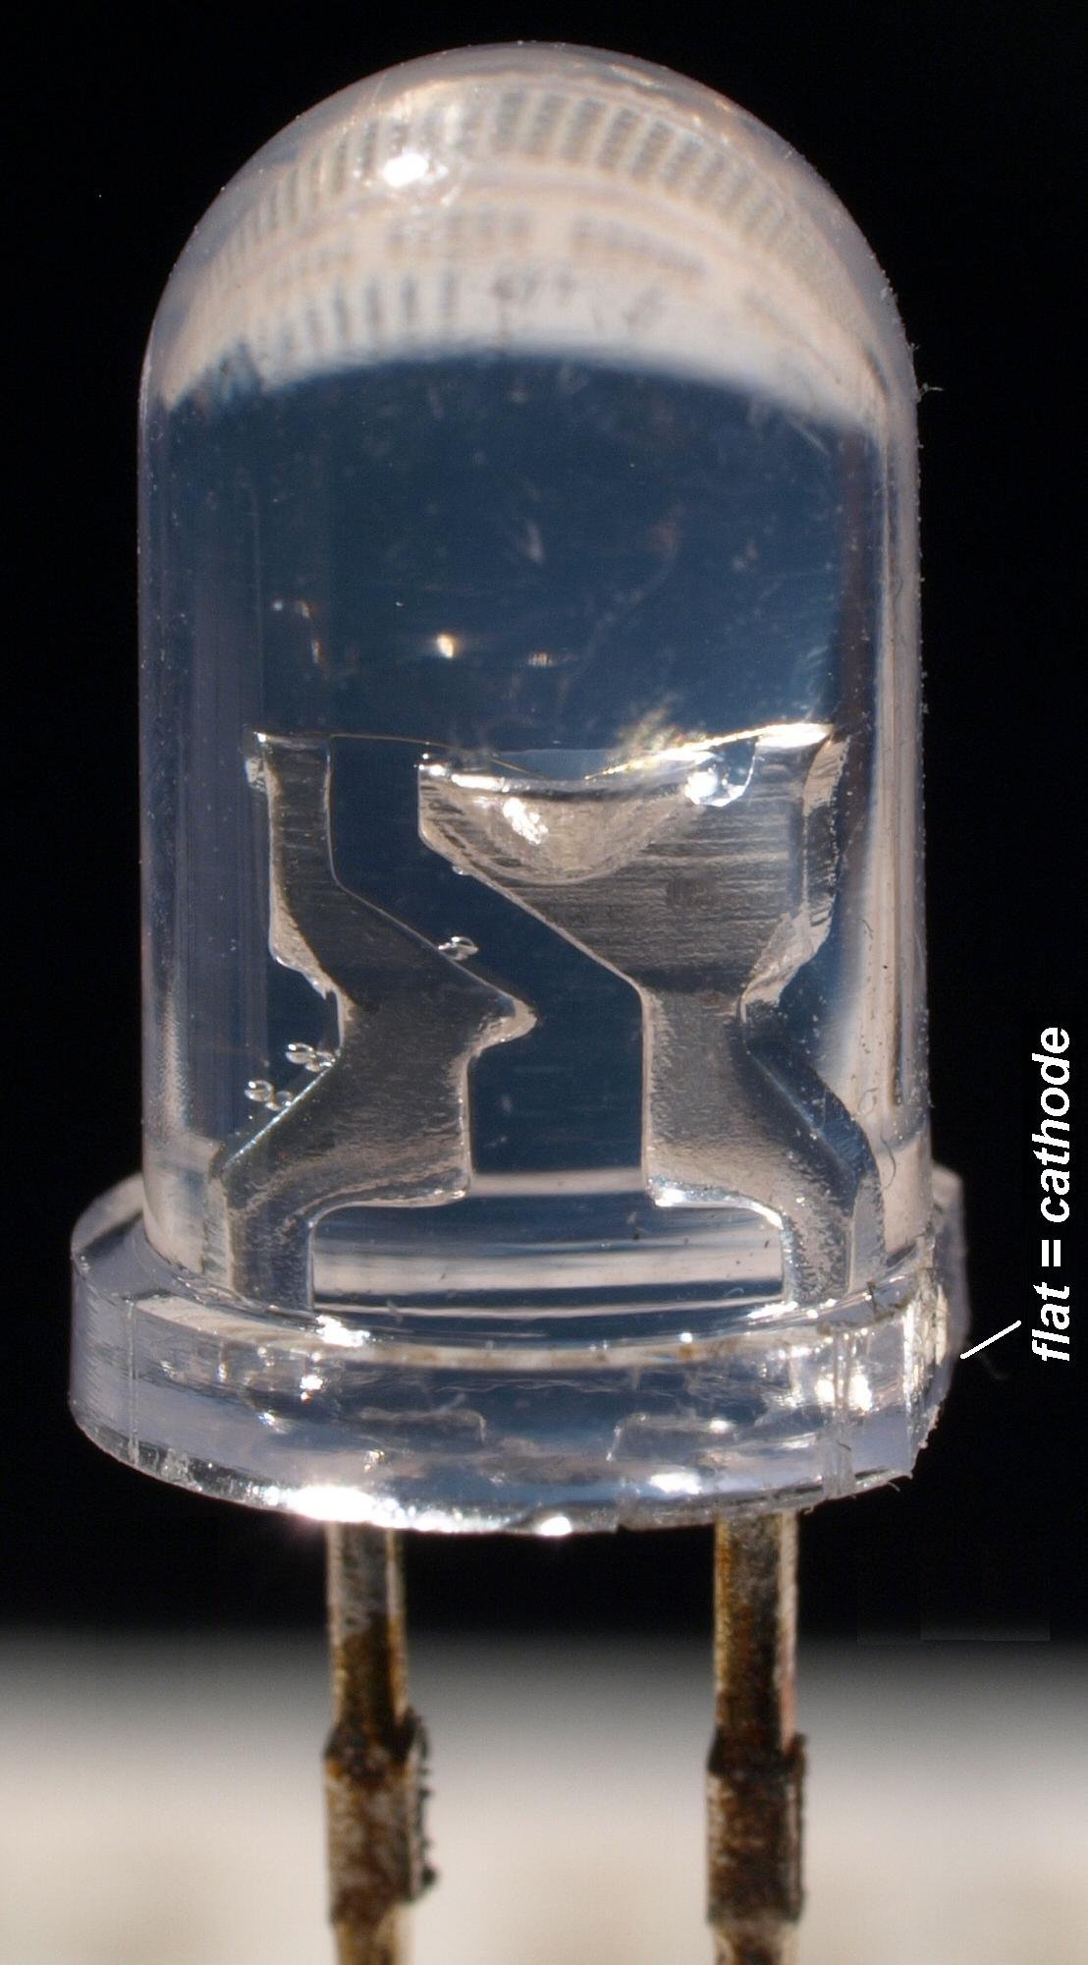

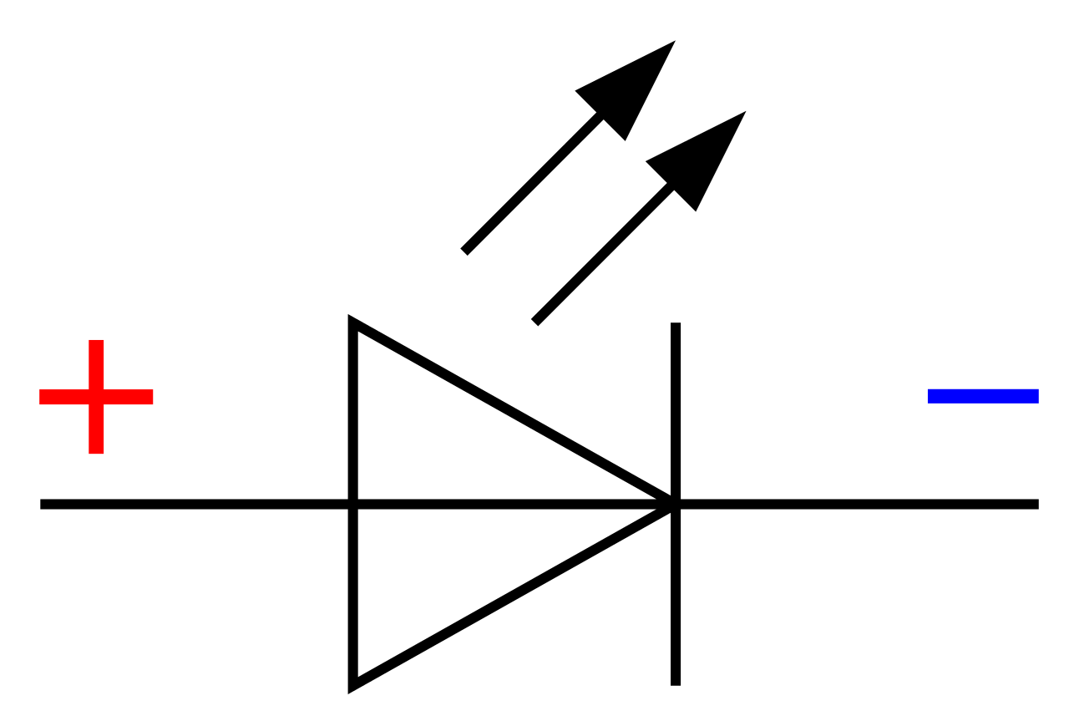
LED
Langes Bein
Kurzes Bein
Light emitting Diode
Plastikgehäuse
Halbleiterdiode
Spiegel zur Verteilung des Lichts
Mag Strom nur aus einer Richtung
Kurzes Bein, langes Bein
„Kathode – Kurz – Kann“
„Kathode ist Nekathiv“
Schaltsymbol LED

Slide 6

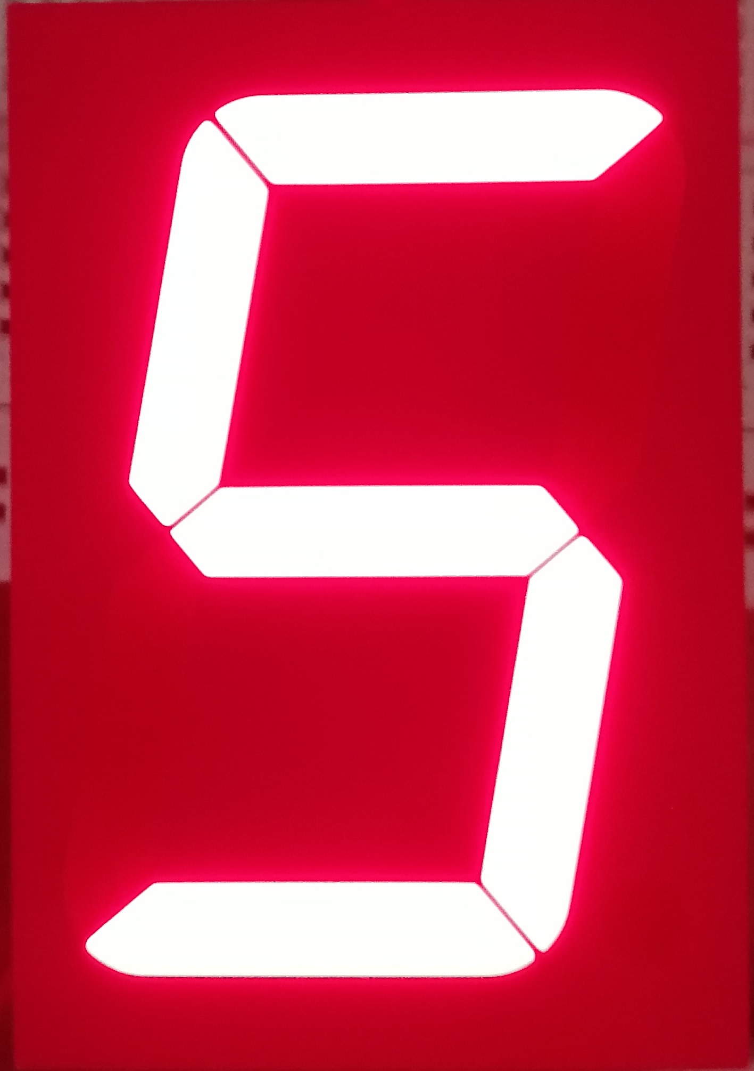


7 Segmentanzeigen
g
b
DP
a
f
a
b
f
g
8 Segmente
5 Pins oben
5 Pins unten
Common cathode
c
e
d
DP
cc
c
d
e
cc

Slide 7
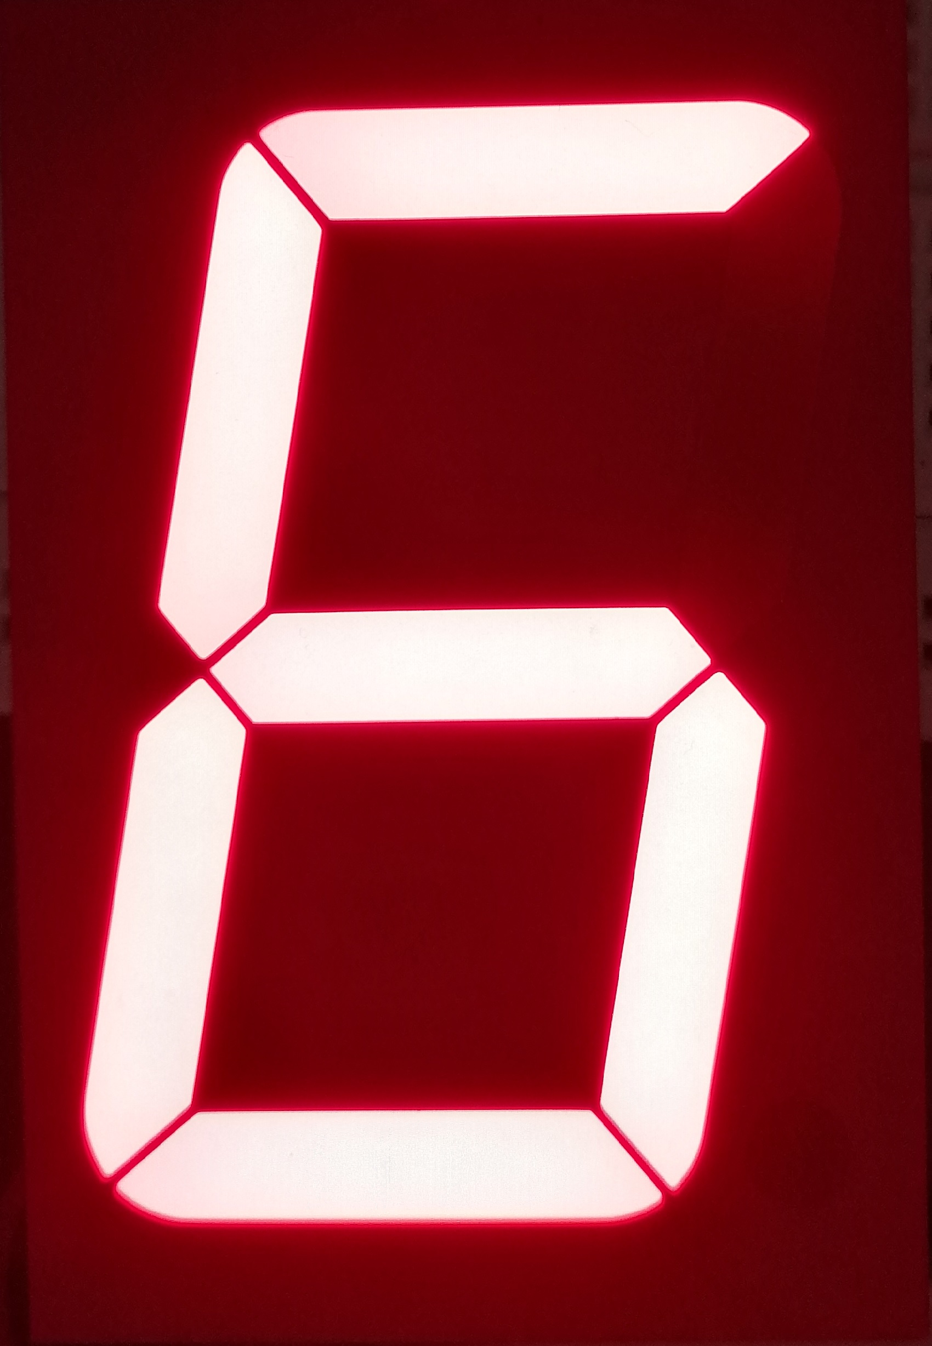
Arduino Uno
Anschlüsse
Ground
Digitale Ausgabe
USB
Taktgeber
Microcontroller
Eigenname der Firma
Eigene IDE zur Programmierung
9V
Prozessor
Strom Ausgabe
Analoge Eingabe

Slide 8
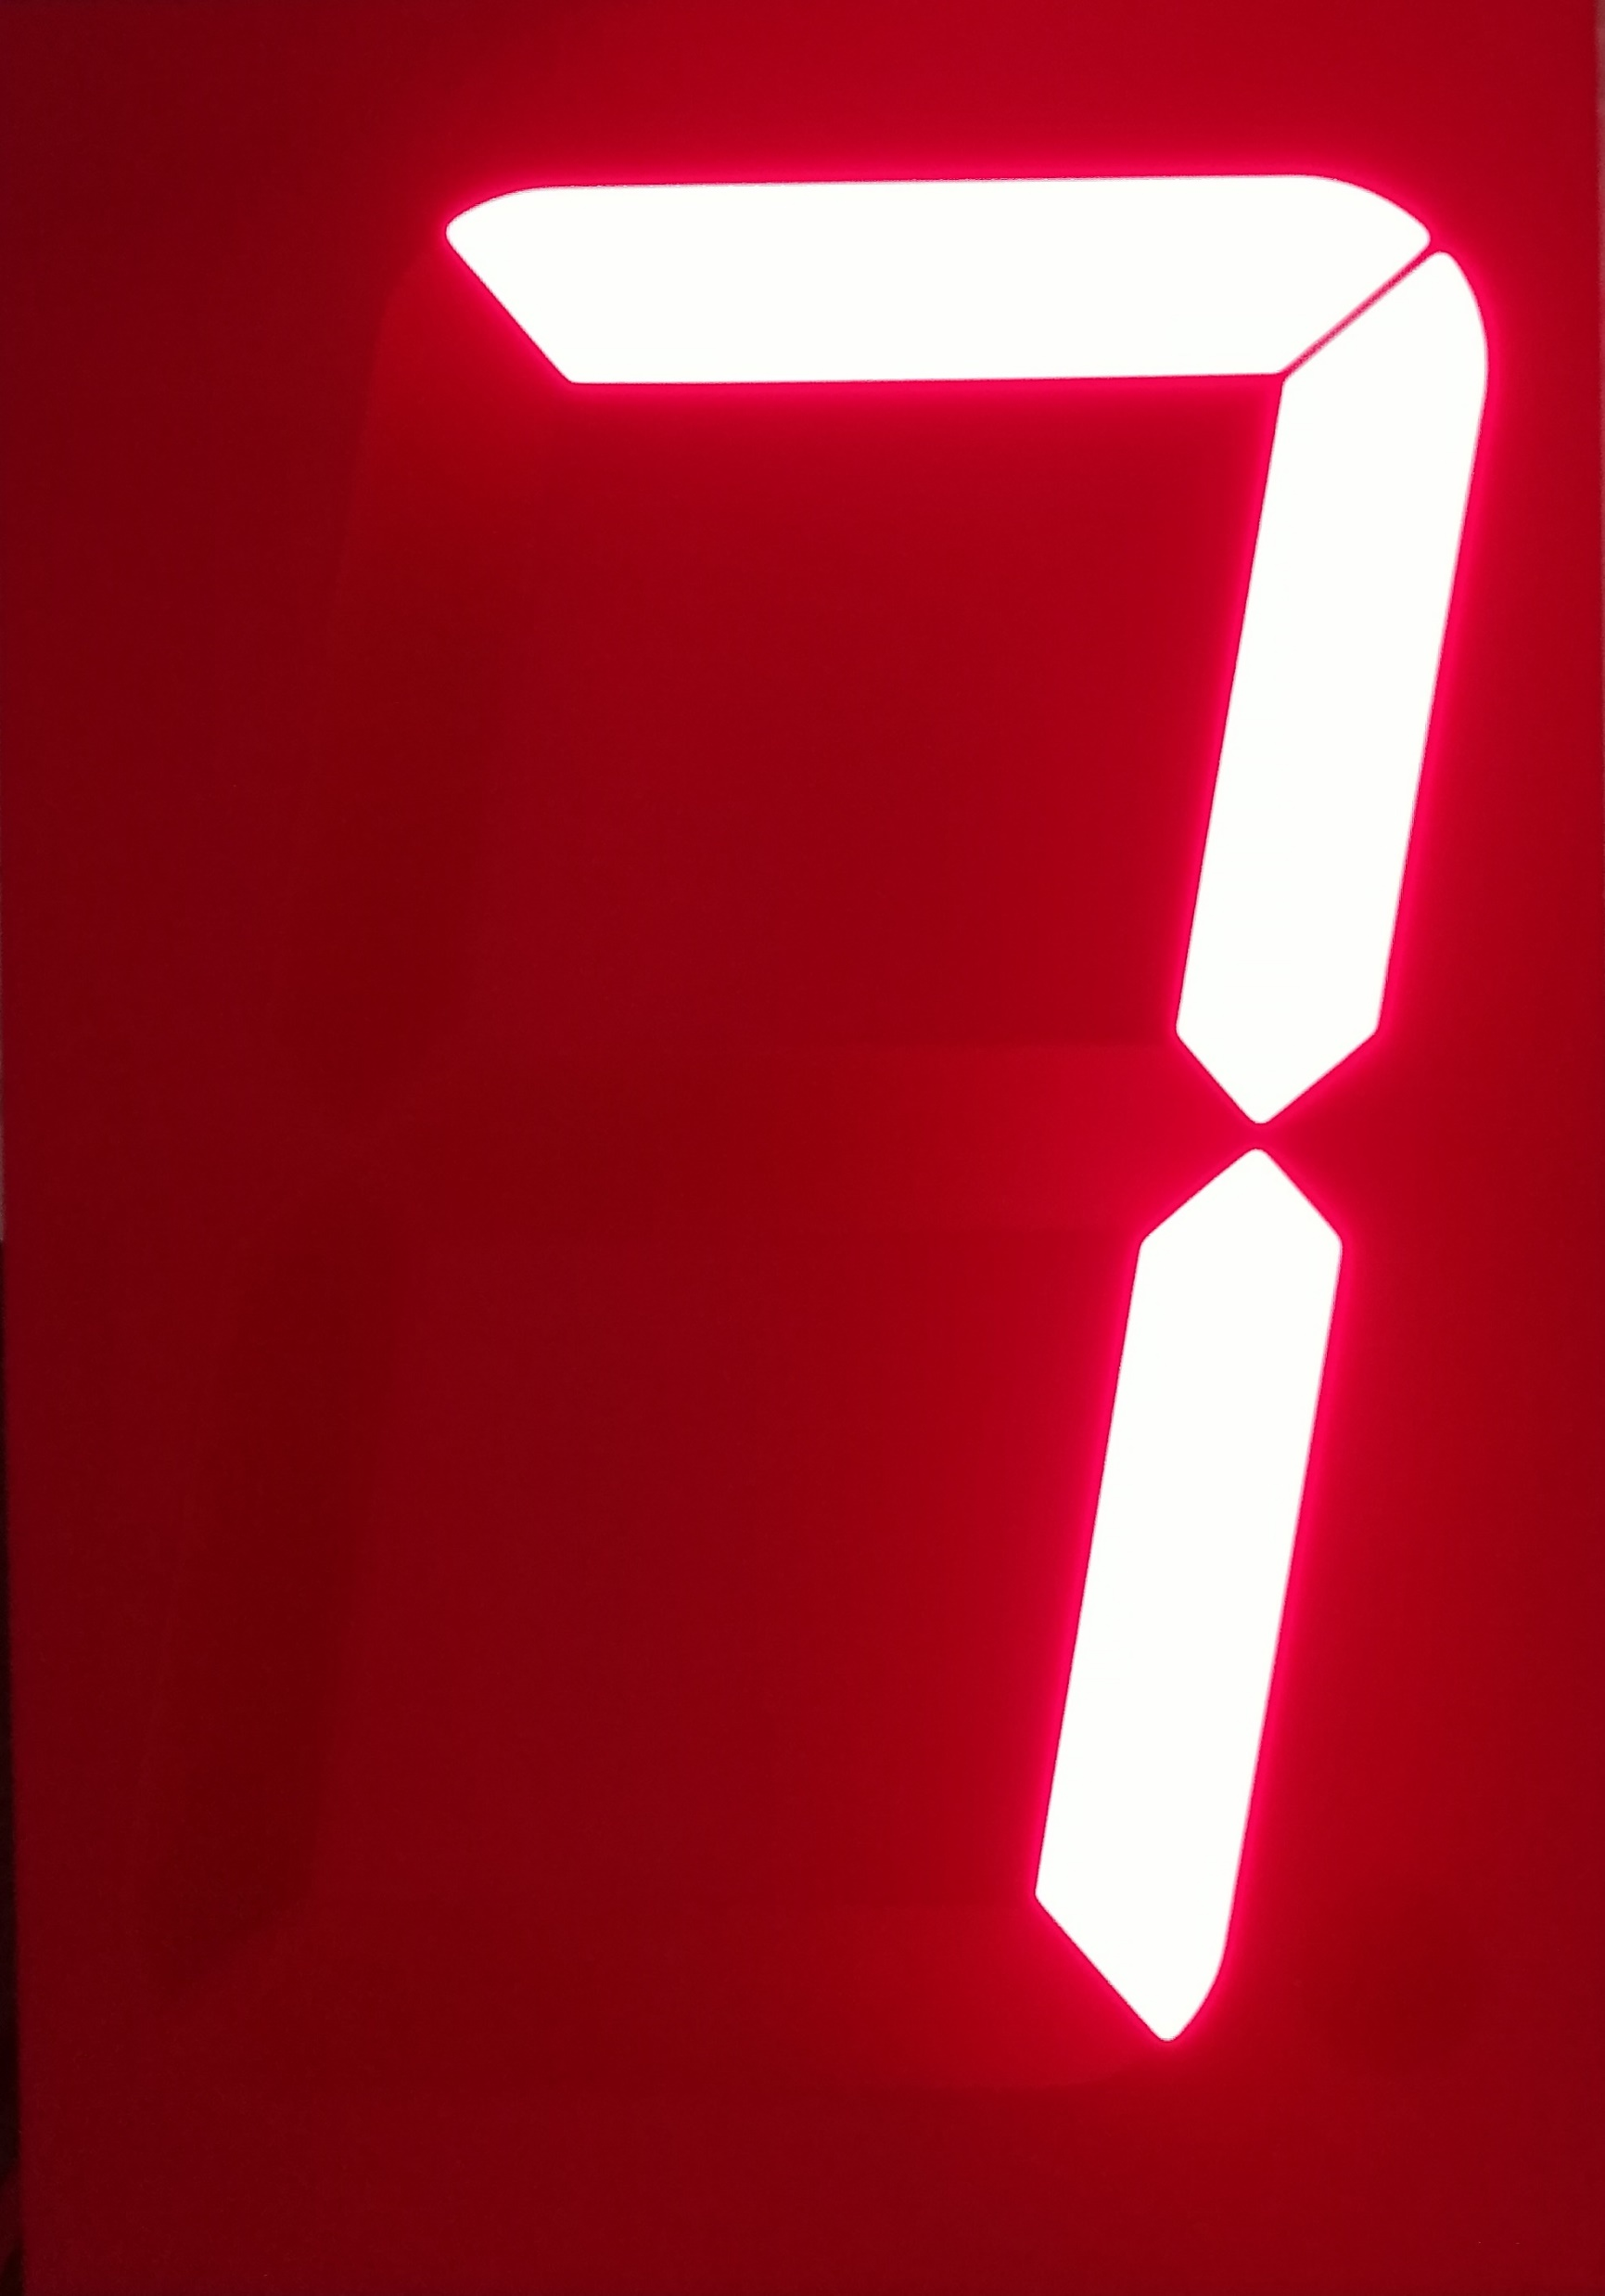
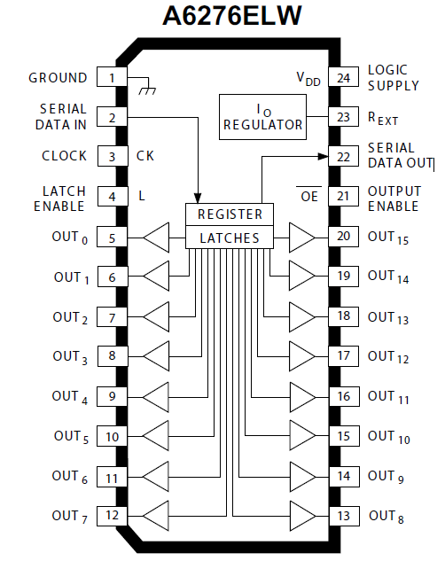
Shift Register
Macht aus einem Arduino-Signal-Ausgang 16
LED-Treiber
Integrierter Spannung-Regulator
Kann Latchen

Slide 9
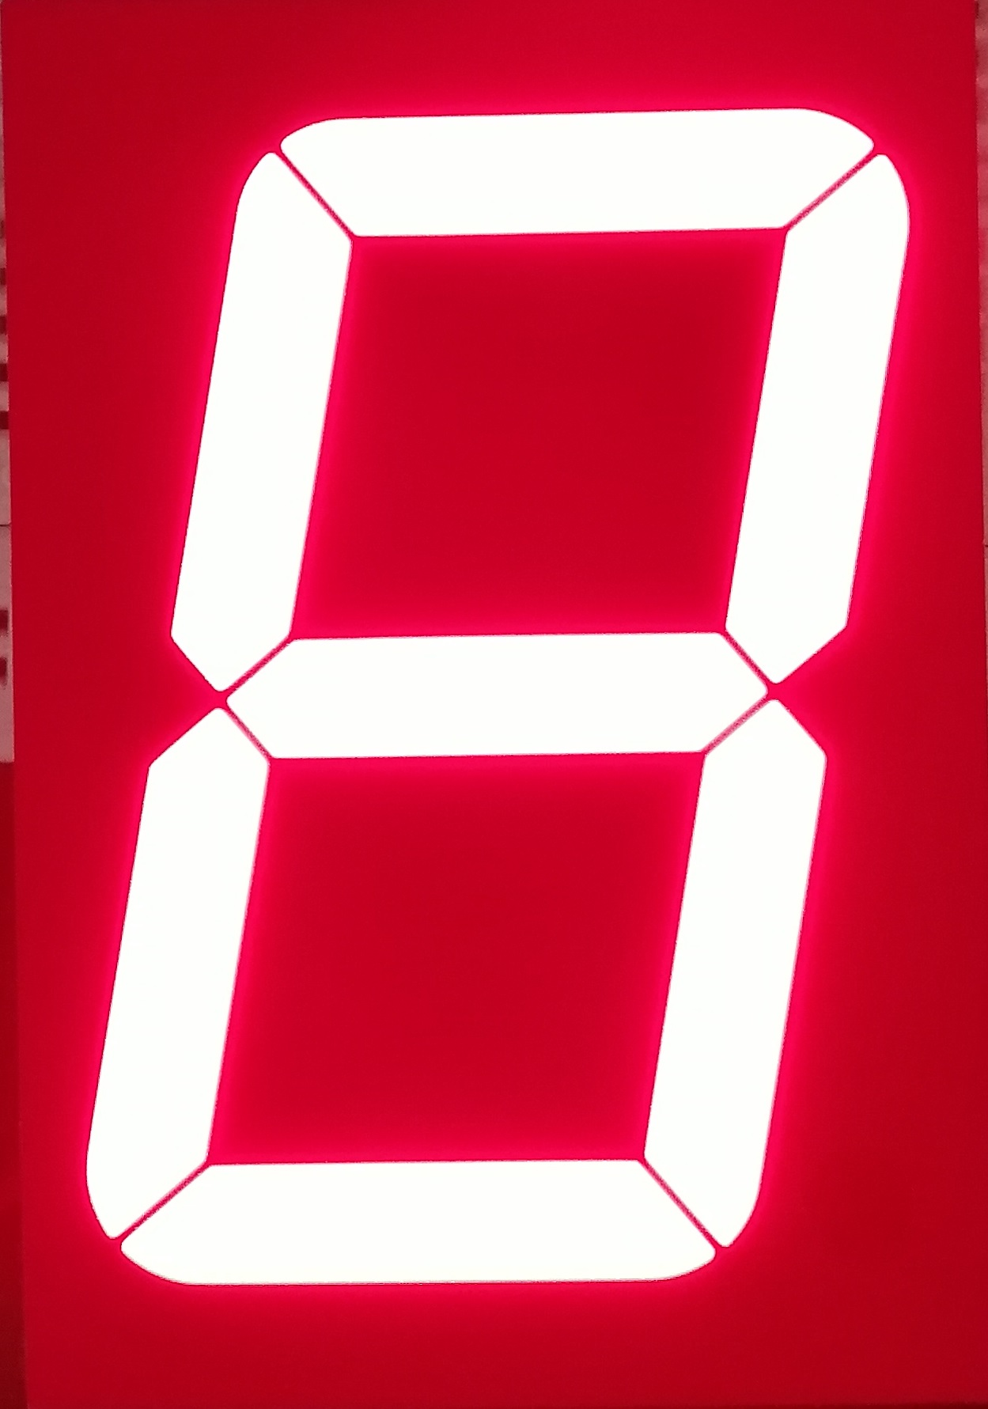
Shift Register Funktion
SDI
0
1
0
0
SDO
1
0
1
1
0
1
clk
Latch enable
Output enable

Slide 10
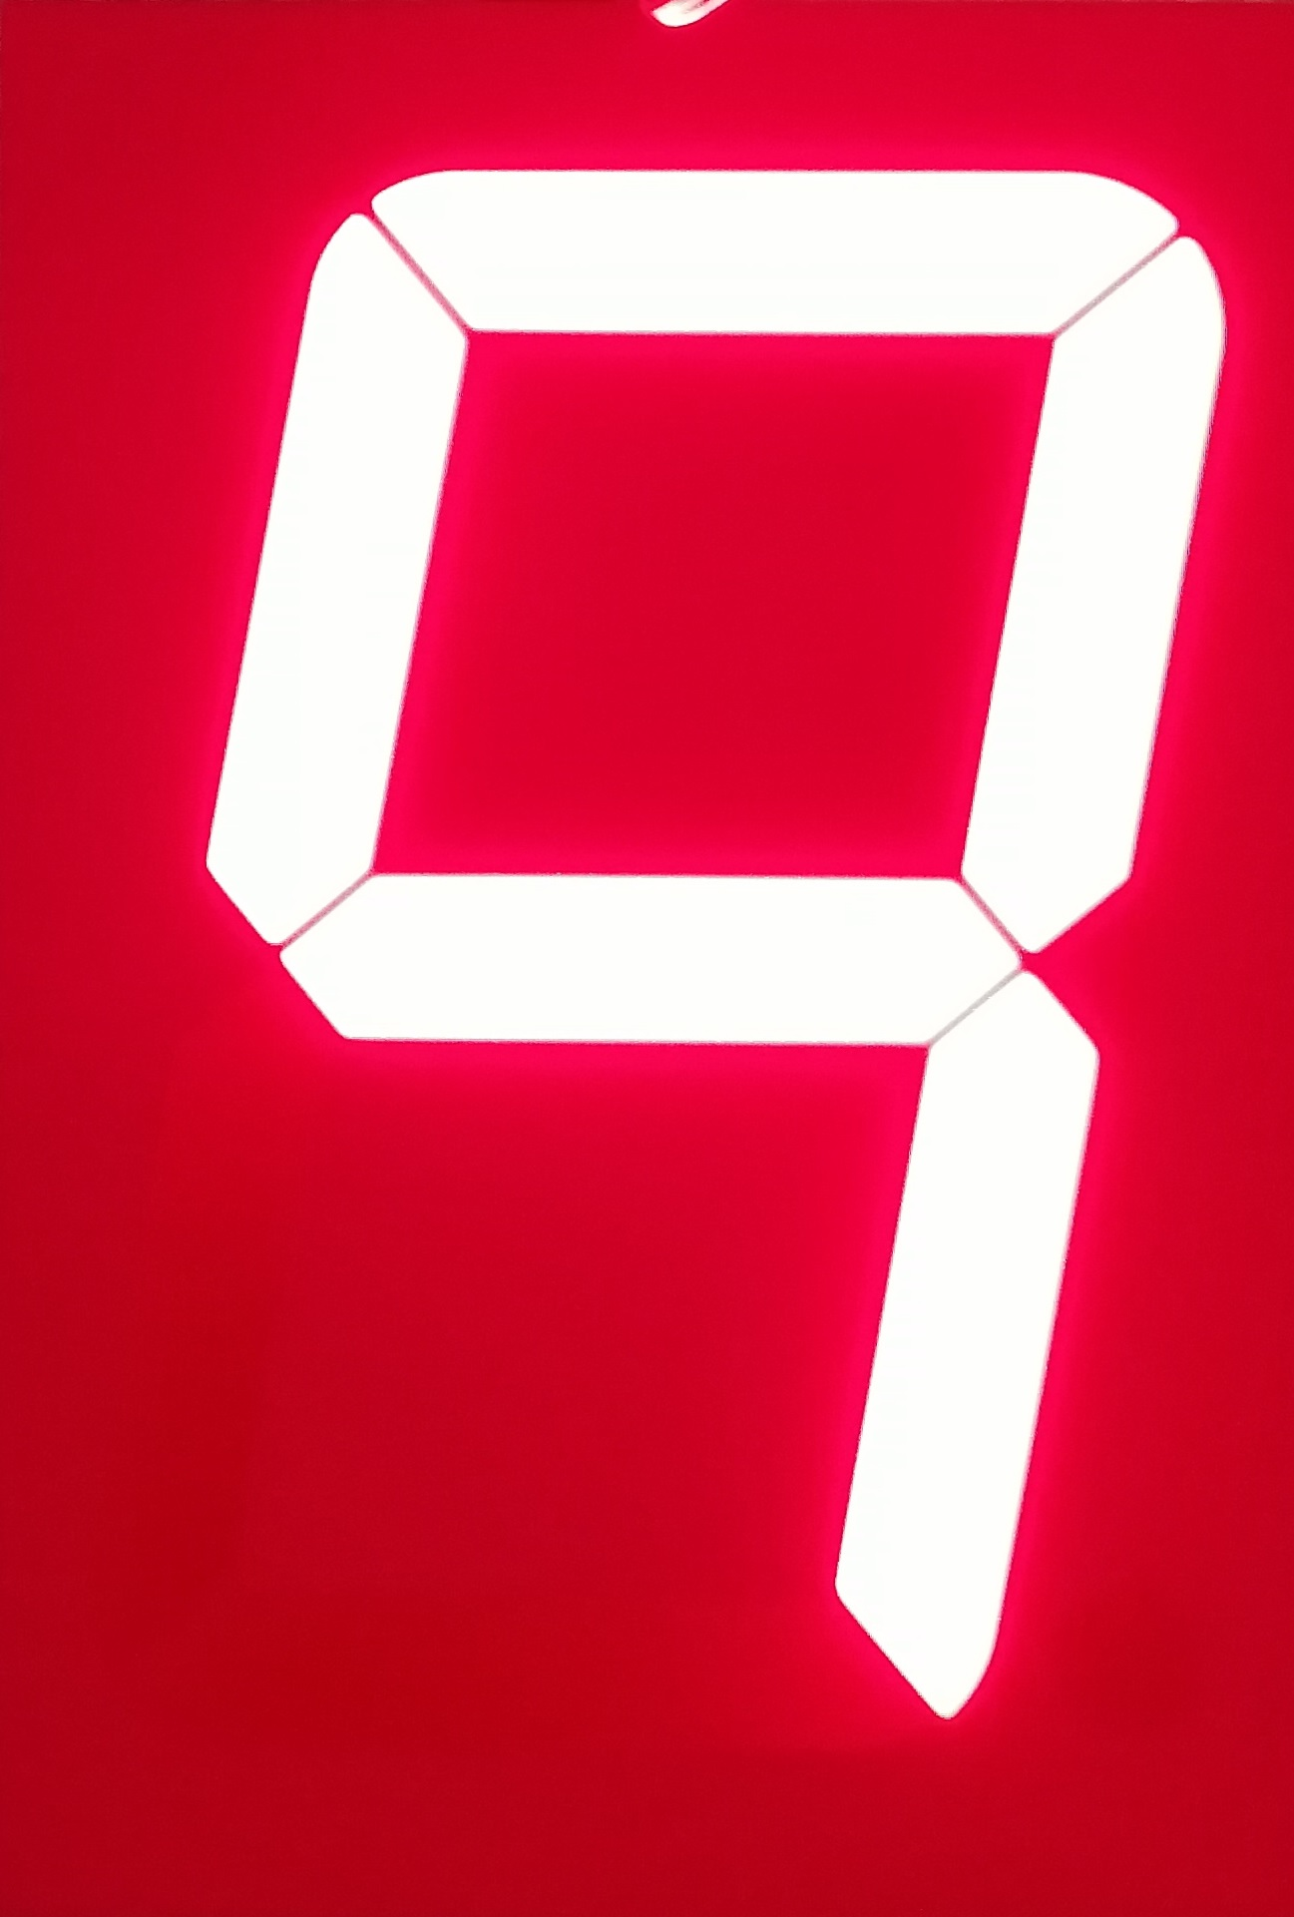
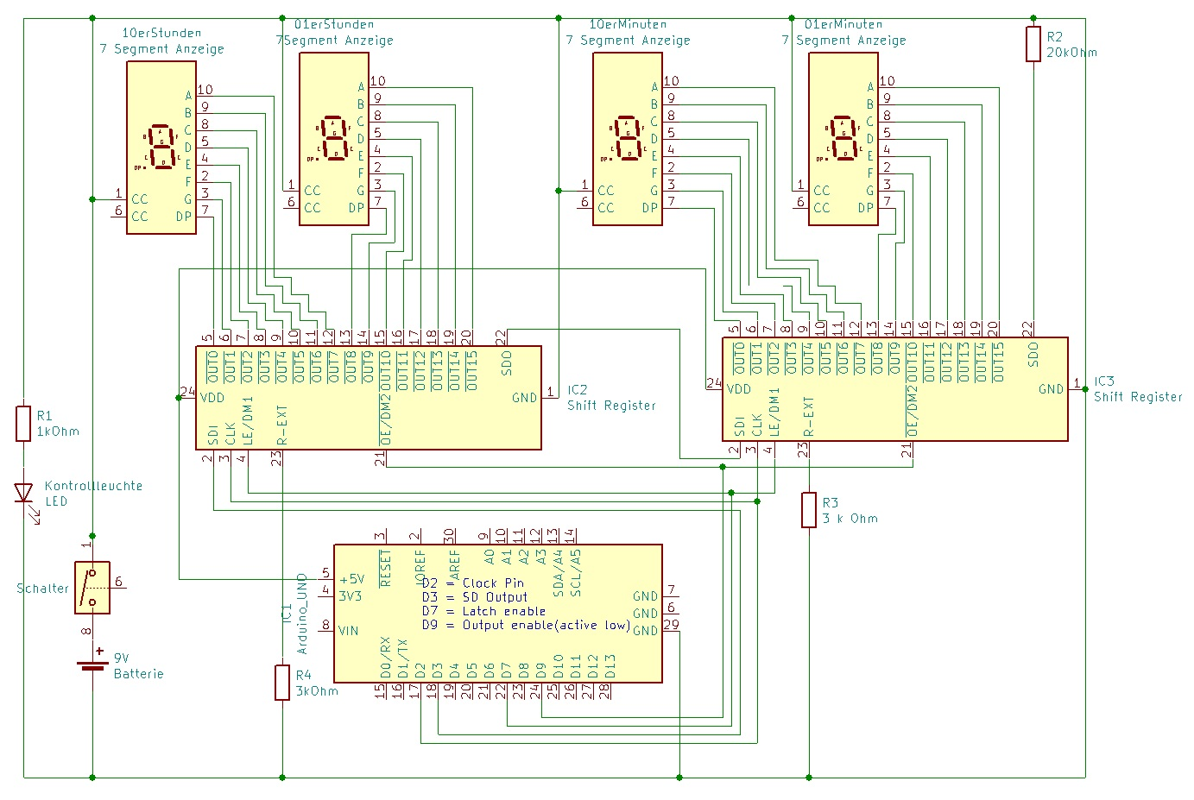
Der Schaltplan
9 V Stromkreis (Versorgungsstromkreis)
7 Segment anzeigen und Kontroll-LED sind parallel geschaltet
5 V Stromkreis (logischer Stromkreis)
Shift Register sind in Reihe geschaltet
Pull down Resistor

Slide 11
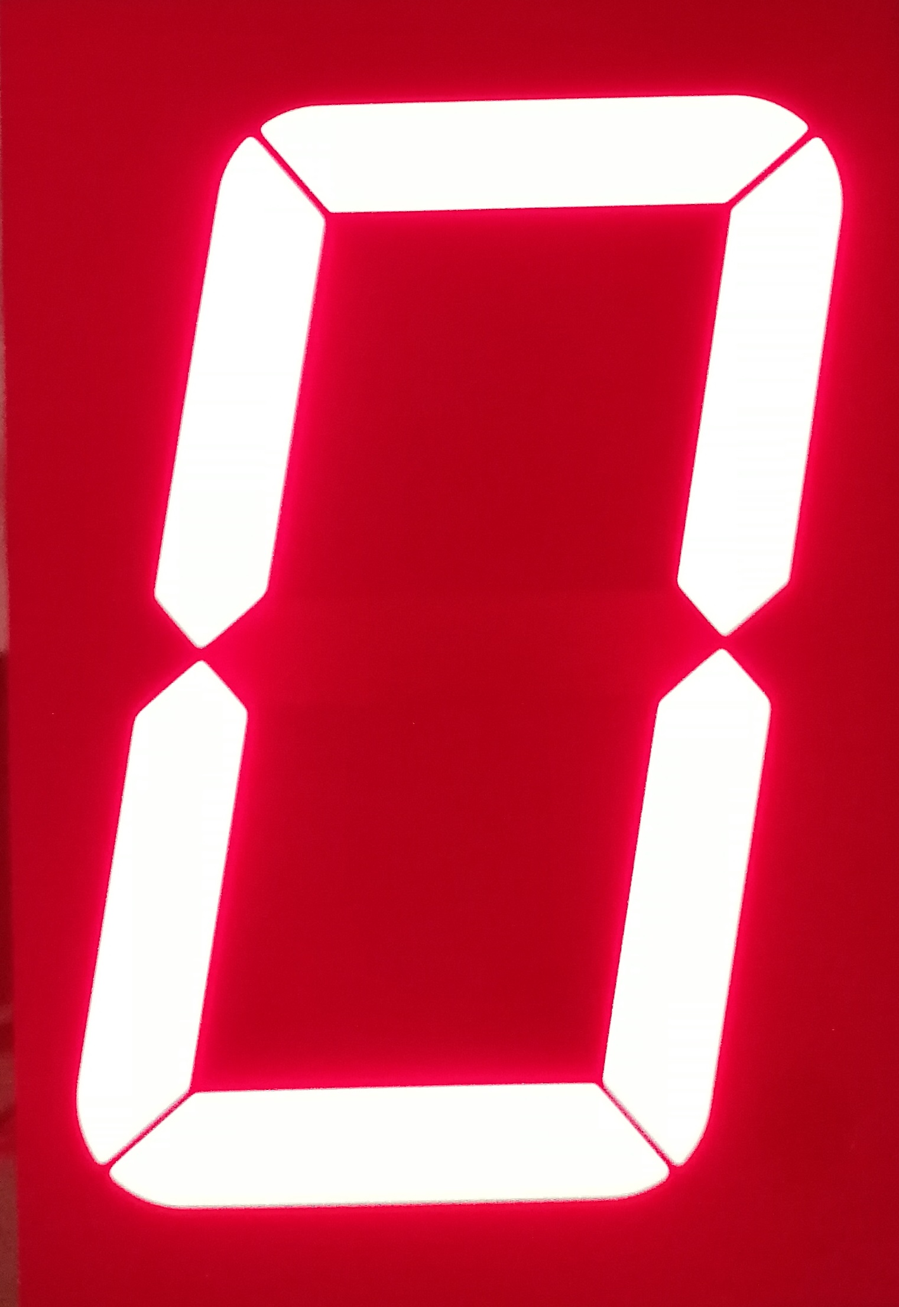
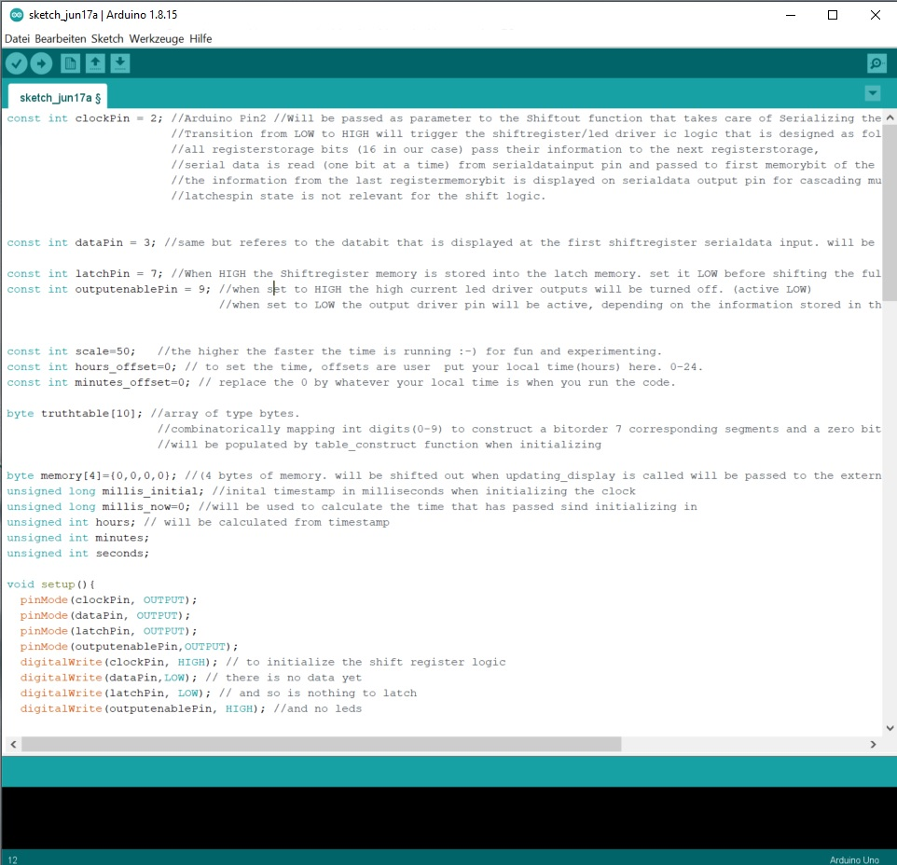
Programmierung
Arduino bring eine eigene IDE mit
https://www.arduino.cc/en/software
Die Programmierung erfolgt in einer angepassten vereinfachten Form von C
Es gibt eine große Auswahl vorgefertigter Libaries

Slide 12
Der Code
136 Zeilen Code in C
Setzen der Startzeit
Zählen der Millisekunden zur Ermittlung der Zeit die seit Programstart vergangen ist
Aus den Millisekunden errechnen wir die Minuten und Stunden
Arrays (Listen) mit den entsprechenden Binärdarstellungen der Zahlenanzeige

Slide 13
Das Fertige Produkt
Zeigt euch jetzt der Uwe inklusive live comment.

Slide 14
Quellen
Arduino Uno: Bildquelle: Von MakeMagazinDE - Eigenes Werk, CC BY-SA 4.0, https://commons.wikimedia.org/w/index.php?curid=68035749
https://commons.wikimedia.org/w/index.php?curid=456666
LED: Bildquelle: Von Grapetonix - Eigenes Werk, CC BY 3.0, https://commons.wikimedia.org/w/index.php?curid=4799036
Data Sheet für A6276
https://de.wikipedia.org/wiki/Leuchtdiode#Funktionsprinzip
https://www.youtube.com/watch?v=Jwdoah5Fg5g https://www.youtube.com/watch?v=tCYw9kCTRG0 https://www.youtube.com/watch?v=20LueVEErfw https://www.youtube.com/watch?v=Ys2fu4NINrA https://de.wikipedia.org/wiki/Widerstand_(Bauelement)

